Slide 1
第八章 磁盘存储器的管理

Slide 2
8 磁盘存储器的管理
对磁盘存储器管理的主要任务和要求是：
有效地利用存储空间；
采用合理的文件分配方式
提高磁盘的I/O速度；
采用磁盘调整缓存等
提高磁盘系统的可靠性。
冗余措施
后备系统

Slide 3
8.1 外存的组织方式
Notes:
3

Slide 4
8.1 外存的组织方式
常用的外存组织方式有：
连续组织方式
需要连续的磁盘空间
文件物理结构是顺序式的文件结构
链接组织方式
可以为文件分配不连续的磁盘空间，用链接指针链接
文件物理结构是链接式文件结构
索引组织方式
可以为文件分配不连续的磁盘空间，采用索引组织方式
文件物理结构是索引式文件结构

Slide 5
8.1.1 连续组织方式
连续分配方式（磁带，磁盘都可采用）
每个文件分配一组相邻盘块，通常位于一条磁道上。
文件结构：顺序文件结构
物理文件：顺序文件
文件对应目录项（属性）中包含：
始址、总块数、最后一块字节数。
优点：
顺序访问容易；访问速度快
缺点：
要求连续空间，一段时间后需利用紧凑消除磁盘碎片
必须事先知道文件长度，文件不易动态增长；
为保持有序性，文件不能灵活地删除和插入记录。

Slide 6
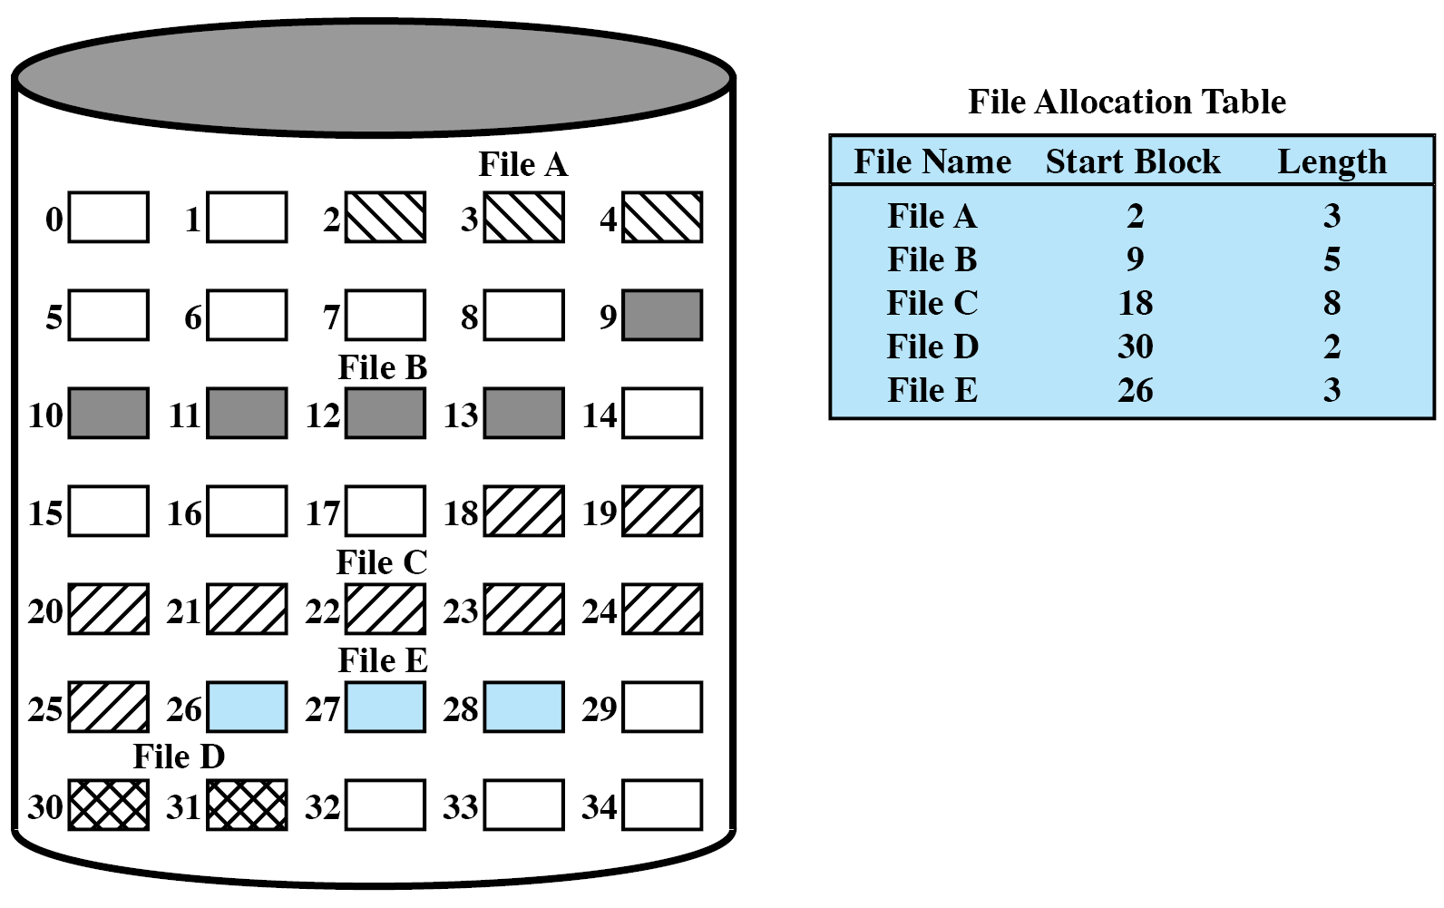
连续分配方式
图 8-1 磁盘空间的连续组织方式

Slide 7
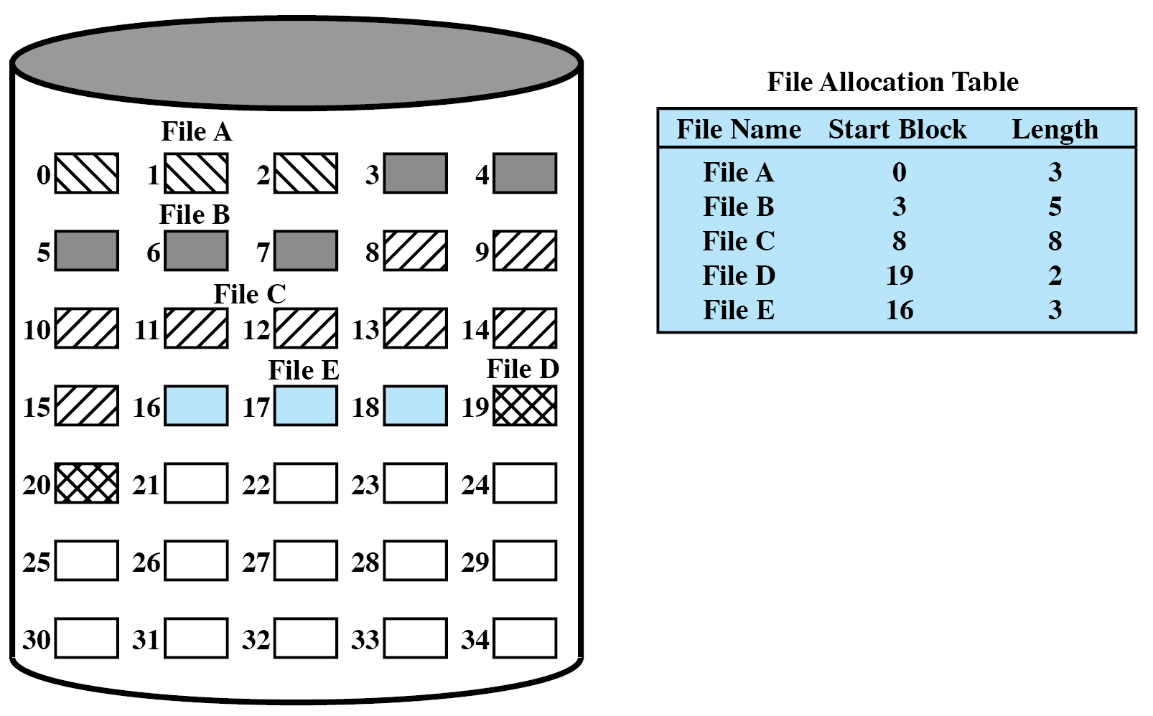
连续分配方式
图 8-1 磁盘空间的连续组织方式 （紧凑之后）

Slide 8
8.1.2 链接组织方式
链接组织方式
将一个文件放在不连续的物理块中，每个物理块通过指针链接起来。
优点：
消除了外部碎片，提高了外存利用率；
方便对文件进行插入、删除和修改记录操作。
无须事先知道文件长度，根据文件当前需要分配必须的盘块；动态增长时可再分配盘块；
缺点：
不能支持高效地直接存取

Slide 9
链接方式又可分为以下两种：
隐式链接
显式链接
文件目录的每个目录项中，都含有指向链接文件第一个盘块和最后一个盘块的指针。
特点 ：
只适合顺序访问，对随机访问效率极低；
只通过链接指针来将一大批离散的盘块链接起来，可靠性较差。
1、隐式链接

Slide 10
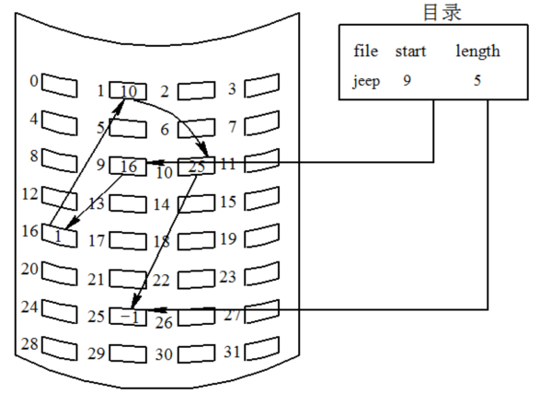
1、隐式链接
块号 | 下一页 | 下一页的指针 （块号）
9 | 1 | 16
16 | 2 | 1
1 | 3 | 10
10 | 4 | 25
25 | 无 | -1
页
0
1
2
3
4
图 8-2 磁盘空间的链接式分配

Slide 11
2、显式链接
把用于链接的指针显式存放在内存的一张表(FAT)中，查找在内存中进行。
利用文件分配表FAT，记录文件的盘块号。
图 8-3 显式链接结构

Slide 12
8.1.3 FAT技术
微软公司早、中期推出的操作系统都是采用FAT技术
MSDOS：FAT12、FAT16
Windows95、Windows98：FAT32
Windows NT/2000/XP：NTFS
FAT
引入了卷；
支持将一个物理磁盘分成四个逻辑磁盘，每个逻辑磁盘就是一个卷（也称分区）；
一个卷中包含了文件信息、一组文件以及空闲空间；
每个卷专门有一个单独的区存放目录、FAT表和逻辑驱动器字母。

Slide 13
1、FAT12
早期的FAT12文件系统
以盘块为基本分配单位
每个分区都配有两张相同的文件分配表FAT1和FAT2
FAT的每个表项中存放下一个盘块号
文件的第一个盘块号放在文件的FCB中
每个FAT表项为12位（12位int类型），最多允许有4096个表项，假定每个盘块为512B，每个磁盘分区的容量为2MB，一个物理磁盘最大的容量为8MB
图 8-4 MS-DOS的文件物理结构

Slide 14

1、FAT12
以簇为单位的FAT12文件系统
簇(cluster)是一组相邻的扇区，为一个虚拟扇区；
以簇作为盘块分配的基本单位；
簇的大小一般是2^{n}个盘块
MS-DOS中簇的容量：1、2、4、8个扇区
优点：
FAT表占用的存储空间减少；
减少访问FAT表的存取开销。
缺点：
簇内碎片增大；
磁盘容量受限，通常只能为数十MB
只支持短文件名（8+3）。
如果簇的容量为8个扇区，则一个物理磁盘最大的容量为?
答案为：最大分区空间为2¹²*8* 512B=16MB；物理磁盘最大容量为64MB

Slide 15
2、FAT16
每个FAT表项为16位，最多允许有65536(64K)个表项
簇的容量：4、8、…、64个扇区
可以管理的最大分区空间：64KB*64*512B=2GB
3、FAT32
每个FAT表项为32位，每一簇在表项中占4字节
簇的容量：4KB~32KB（即8~64个扇区）
可以管理的最大分区空间：2³²⁻⁴*4KB=1TB（设簇的容量为4KB）
缺点：
文件分配表的扩大，使得运行速度慢于FAT32；
FAT32有最小管理空间的限制(4KB)，不支持容量小于512MB的分区；
单个文件的长度不能大于4GB；
不能保持向下兼容。

Slide 16
扇区容量 | 扇区数 （盘块数） | FAT12 | FAT16 | FAT32
0.5KB | 1 | 2MB
1KB | 2 | 4MB
2KB | 4 | 8MB | 128MB
4KB | 8 | 16MB | 256MB | 1TB
8KB | 16 |  | 512MB | 2TB
16KB | 32 |  | 1024MB（1GB） | 2TB
32KB | 64 |  | 2048MB（2GB） | 2TB
图 8-5 FAT中簇的大小与最大分区的对应关系

Slide 17
8.1.4 NTFS的文件组织方式
1、NTFS新特征
使用64位磁盘地址；
支持长文件名：
单个文件名255个字符以内；
全路径名为32767个字符。
具有系统容错功能；
能保证系统中数据一致性；
提供了对文件加密、压缩等功能。

Slide 18
2、磁盘组织
以簇作为磁盘空间分配和回收的基本单位
卷上簇的大小也称为“卷因子”，由格式化命令指定；
簇的大小可以为：512B、1KB、…、64KB；
≤512MB的小磁盘，默认簇大小为512字节；
1GB的磁盘，默认簇大小为1KB
2GB的磁盘，默认簇大小为4KB
簇的定位采用逻辑簇号(LCN)或虚拟簇号(VCN)
LCN以卷为单位，整个卷中所有的簇按顺序编号
VCN以文件为单位，属于某个文件的簇按顺序编号

Slide 19
3、文件组织
以卷为单位，卷中所有文件信息、目录信息及可用的未分配空间信息，均以记录的形式存储在MFT中。
主控文件表(MFT)
每个文件一条记录；
MFT本身占有一条记录；
每条记录固定为1KB；
每条记录称为一个文件的元数据，也称文件控制字；
每个元数据都将其对应文件的所有信息（包括文件的内容等）组织在所对应文件的一组属性中：
文件小，属性直接记录在元数据中；
文件大，元数据中只记录文件的一部分属性，其余的保存在其他簇中，将链接指针存在元数据中。

Slide 20
8.2 文件存储空间的管理
Notes:
20

Slide 21
8.2 文件存储空间的管理
为文件分配磁盘时，需要的数据结构包括：
文件分配表（FAT）
磁盘分配表（DAT）
磁盘空间的基本分配单位：
磁盘块
文件存储空间的管理方法：
空闲表法和空闲链表法
位示图法
成组链接法

Slide 22
8.2.1 空闲表法和空闲链表法
1、空闲表法（属于连续分配方式）
分配：首次/循环首次/最佳/最坏
回收：判断是否合并。
由于连续分配比较快，因此对对换空间及小文件的管理适用。
序号 | 第一空闲盘块号 | 空闲盘块数
1 | 2 | 4
2 | 9 | 3
3 | 15 | 5
4 | — | —
图 8-9 空闲盘块表

Slide 23
2、空闲链表法
空闲盘块链
将磁盘上的所有空闲空间以盘块为单位串成一条链，每一个盘块都有指向后继盘块的指针。
优点：用于分配和回收一个盘块的过程非常简单
缺点：可能该链很长，在为一个文件分配盘块时，可能要重复操作多次，分配和回收效率很低。
空闲盘区链
将磁盘上的所有空闲盘区串成一条链，每个盘区含有：用于指示下一个空闲盘区的指针、指明本盘区大小的信息
一个盘区含多个盘块，类似于内存分区分配与回收(合并)
分配通常采用首次适应算法，为了提高对空闲盘区的检索速度，可采用显式链接方法。

Slide 24
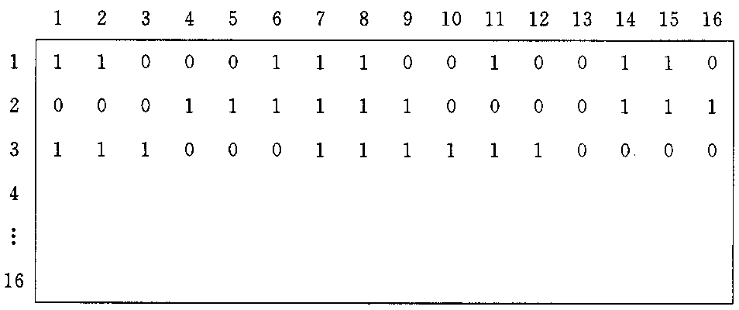
8.2.2 位示图法
1、位示图
位示图是利用二进制的一位来表示磁盘中的一个盘块的使用情况，0表示盘块空闲，1表示已分配。
图 8-10 位示图

Slide 25
2、盘块的分配：
顺序扫描，找一个或一组=0的块；
根据找到的行/列得以盘块号。b=n(i-1)+j；( n代表每行的位数)
修改位图，令map[i, j]=1。
3、盘块的回收：
由磁块号得(i,j)
i= (b-1) div n +1 j= (b-1) mod n +1
修改位图：令map[i, j]=0
特点：易于访问；占空间少，可放入内存，查找速度快。

Slide 26
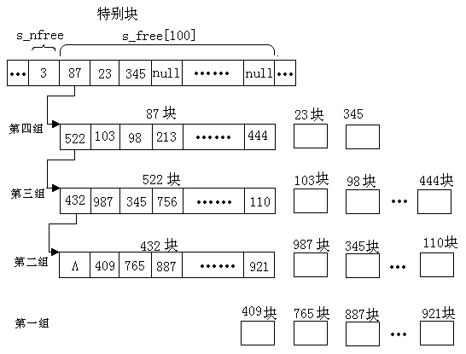
8.2.3 成组链接法
空闲表法和空闲链表法都不适用于大型文件系统。
UNIX系统中采用的是成组链接法，将上述两种方法相结合形成一种空闲盘块管理方法。
s-nfree :空闲块数
s_free[100]：空闲块块号
s_flock：锁位

Slide 27
1、空闲盘块的组织
空闲盘块号栈
文件区中的所有空闲盘块，被分成若干个组
将每一组含有的盘块总数N和该组所有的盘块号，记入其前一组的第一个盘块的S.free(0)~S.free(99)中。
将第一组的盘块总数和所有的盘块号，记入空闲盘块号栈中，作为当前可供分配的空闲盘块号。
最末一组只有99个盘块，其盘块号分别记入其前一组的S.free(1)~S.free(99)中。

Slide 28
1、空闲盘块的组织
图 8-11 空闲盘块的成组链接法

Slide 29
2、空闲盘块的分配与回收
1）分配
首先检查空闲盘块号栈是否上锁，如未上锁，便从栈顶取出一空闲盘块号，将与之对应的盘块分配给用户，然后将栈顶指针下移一格。
若该盘块号已是栈底，即S.free(0)，这是当前栈中最后一个可分配的盘块号。由于在该盘块号所对应的盘块中记有下一组可用的盘块号，因此，须调用磁盘读过程，将栈底盘块号所对应盘块的内容读入栈中，作为新的盘块号栈的内容，并把原栈底对应的盘块分配出去。
然后，再分配一相应的缓冲区(作为该盘块的缓冲区)。最后，把栈中的空闲盘块数减1并返回。

Slide 30
2、空闲盘块的分配与回收
2）回收
将回收盘块的盘块号记入空闲盘块号栈的顶部，并执行空闲盘块数加1操作。
当栈中空闲盘块号数目已达100时， 表示栈已满，便将现有栈中的100个盘块号， 记入新回收的盘块中，再将其盘块号作为新栈底。

Slide 31
8.3 提高磁盘I/O速度的途径
Notes:
31

Slide 32
8.3 提高磁盘I/O速度的途径
提高对文件的访问速度，有三种途径：
改进文件的目录结构以及检索目录的方法，以减少对目录的查找时间；
选取好的文件存储结构，以提高对文件的访问速度；
提高磁盘的I/O速度，能将文件中的数据快速地从磁盘传送到内存中。
最主要的技术是采用磁盘高速缓存。

Slide 33
8.3.1 磁盘高速缓存(Disk Cache)
磁盘高速缓存
是指在内存中为磁盘盘块设置的一个缓冲区，在缓冲区中保存了某些盘块的副本；
逻辑上是磁盘、物理上是驻留在内存中的盘块；
固定大小和可变大小。
设计磁盘高速缓存时需要考虑的问题：
如何将磁盘高速缓存中的数据传送给请求进程；
采用什么样的置换策略；
已修改的盘块数据在何时被写回磁盘。

Slide 34
1、数据交付方式
数据交付：指将磁盘高速缓存中的数据传送给请求者进程
数据交付方式：
数据交付：直接将高速缓存中的数据传送到请求者进程的内存工作区中。
指针交付：只将指向高速缓存中某区域的指针交付给请求者进程。
常用算法：
最近最久未使用算法LRU
最近未使用算法NRU
最少使用算法LFU
2、置换算法

Slide 35
2、置换算法
置换时需考虑的因素：
访问频率；
可预见性；
数据的一致性。
置换的策略：
对于会严重影响到数据一致性的盘块数据和很久都可能不再使用的盘块数据，都放在LRU链的头部，使它们优先写回磁盘。
经常被访问的盘块一直保留在调整缓存中，会移至LRU的链尾；一直未被访问的元素有可能移到链首，会被写回磁盘。在UNIX中用系统调用SYNC实现
3、周期性地写回磁盘

Slide 36
8.3.2 提高磁盘I/O速度的其它方法
提前读
延迟写
访问频率高的磁盘块放在替换队列的尾部，减少回写次数
优化物理块的分布
目的是减小磁头移动距离
簇分配方式：一个簇为多个连续的块
虚拟盘
虚拟盘：利用内存空间仿真磁盘，又称为RAM盘
虚拟盘可以接受所有标准的磁盘操作，常用于存放临时文件
和磁盘高速缓存区别：虚拟盘由用户控制；磁盘高速缓存由系统控制。

Slide 37
8.4 提高磁盘可靠性的技术
Notes:
37

Slide 38
8.4 提高磁盘可靠性的技术
确保文件系统安全性措施：
存取控制机制：防止人为因素
系统容错技术：防止系统因素
后备系统：防止自然因素
容错技术：通过在系统中设置冗余部件的办法，提高系统可靠性的一种技术。
磁盘容错技术：通过增加冗余的磁盘驱动器、磁盘控制器等，来提高磁盘系统的可靠性的一种技术。
磁盘容错技术分为三级：
SFT-I是低级磁盘容错技术
SFT-II是中级磁盘容错技术
SFT-III是系统高级容错技术

Slide 39
8.4.1 第一级容错技术SFT-I
SFT-I是最基本的磁盘容错技术，主要用于防止磁盘表面发生缺陷所引起的数据丢失，包括：
1、双份目录和双份文件分配表
2、热修复重定向和写后读校验
热修复重定向：系统将磁盘容量的很小一部分（2%~3%）作为热修复重定向，用于存放当发现磁盘有缺陷时的待写数据。
写后读校验方式。

Slide 40
8.4.2 第二级容错技术SFT-II
SFT-II主要用于防止磁盘驱动器和磁盘控制器故障所引起的系统不正常工作，包括：
1、磁盘镜像(Disk Mirroring)
图 8-13 磁盘镜像示意

Slide 41
2、磁盘双工(Disk Duplexing)
图 8-14 磁盘双工示意

Slide 42
8.4.4 基于集群技术的容错功能
集群：是一组相互独立的、通过高速网络互联的计算机，它们构成统一的计算机系统，并以单一系统的模式加以管理。一个客户与集群相互作用时，集群像是一个独立的服务器。
集群系统的工作模式有：
热备份模式
互为备份模式
公用磁盘模式

Slide 43

1、双机热备份模式
两台完全相同的服务器，一主一从，各装入一块网卡，通过一条镜像服务器链路MSL连接。平时主服务器运行，备份服务器监视。主服务器出现故障，备份服务器自动切换成主服务器。
如果采用FDDI单模光纤，两台服务器间的距离可达20公里。
系统中必须设置某种机制检测主服务器中数据的改变。
优点：提高了可用性，易于实现，支持远程热备。
缺点：系统使用效率只有50%。
图 8-15 双机热备份模式

Slide 44
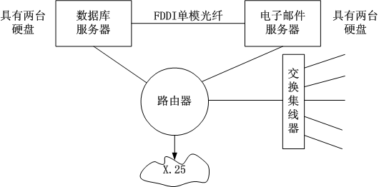
2、双机互为备份模式
两台服务器均为在线服务器，各自完成自己的任务，它们之间通过某种专线连接；
服务器上的两台硬盘，一个用于装载系统程序和应用程序，另一个用于接收另一台服务器发来的备份数据。
优点：两台服务器都可处理任务，系统效率高。
图 8-16 双机热备份模式

Slide 45
3、公用磁盘模式
将多台计算机连接到一台公共的磁盘系统上，每台计算机使用磁盘的一个卷。
某台计算机发生故障，系统将重新进行配置，根据某种策略选择另一台替代机器，替代机器对发生故障的机器的卷拥有所有权，可接替故障计算机所承担的任务。
优点：消除了信息复制的时间，减少了网络和服务器的开销

Slide 46
8.4.5 后备系统
配备后备系统的原因：
磁盘系统不够大，无法容纳系统运行过程中所有的数据；
措施：把暂时不需要但仍然有用的数据存放在后备系统中。
防止系统发生故障或病毒。
措施：将比较重要的数据存放在后备系统中。
后备系统的常用设备：
磁带机
硬盘
光盘驱动器

